Slide 1
এই স্লাইডটি সম্মানিত শিক্ষকবৃন্দের জন্য। তাই স্লাইডটি হাইড করে রাখা হয়েছে।-
এই পাঠটি শ্রেণিকক্ষে উপস্থাপনের আগে পাঠ্যপুস্তকের নির্দিষ্ট পাঠের সঙ্গে মিলিয়ে নিন।
এই পাঠটি শ্রেণিকক্ষে উপস্থাপনের সময় প্রত্যেকটি ধাপের জন্য শিক্ষক পূর্বেই সময় বিভাজন করে নিবেন।
এই পাঠটি শ্রেণিকক্ষে উপস্থাপনের আগে স্লাইডের নিচে অর্থাৎ স্লাইড নোটের প্রয়োজনীয় নির্দেশনা দেখে নিন। নোট অনুযায়ী পাঠদান করলে পাঠটি ফলপ্রসূ হতে পারে। তবে শিক্ষক ইচ্ছা করলে নিজের কৌশল ও পদ্ধতি প্রয়োগ করে পাঠদান করতে পারেন।

Slide 2
স্বাগতম

Slide 3
পরিচিতি
বিষয় : বাংলাদেশ ও বিশ্ব পরিচয়
6ষ্ঠ শ্রেণি
অধ্যায় : ৬ষ্ঠ
রাষ্ট্র ও নাগরিক
মো: রাসেদুজ্জামান রাসেল
সিনিয়র সহ:শিক্ষক
জগন্নাথপুর মাধ্যমিক বিদ্যালয়
কুমারখালী, কুষ্টিয়া
০১৭১৯৪৭৮৪২৬
rashedduzzaman@gmail.com

Slide 4
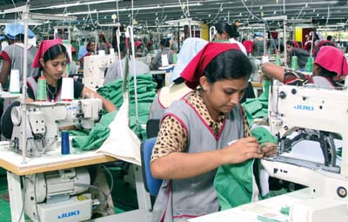
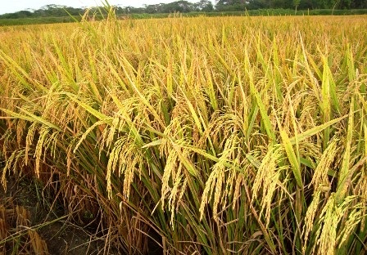
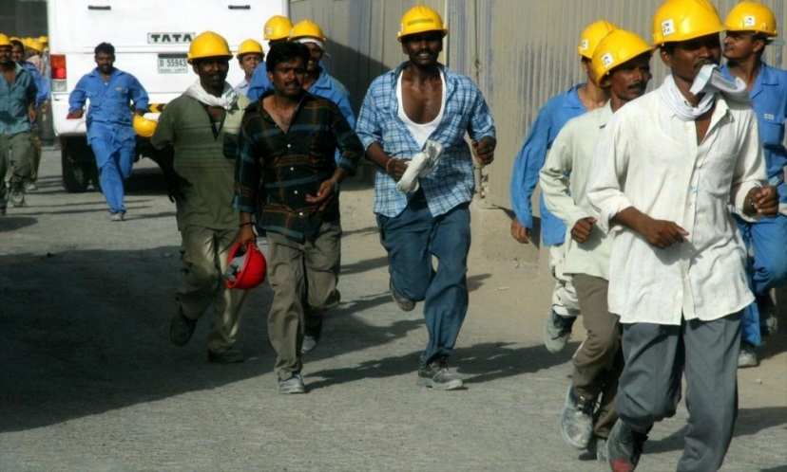
অর্থনৈতিক উন্নয়নের
প্রবাসী শ্রমিক
ছবিগুলো দেখে চিন্তা করে বল উক্ত খাতগুলো থেকে বাংলাদেশের কী সম্ভাবনা রয়েছে?
Notes:
স্লাইডে উল্লেখিত প্রশ্নের মাধ্যমে পাঠঘোষণা করতে পারেন।

Slide 5
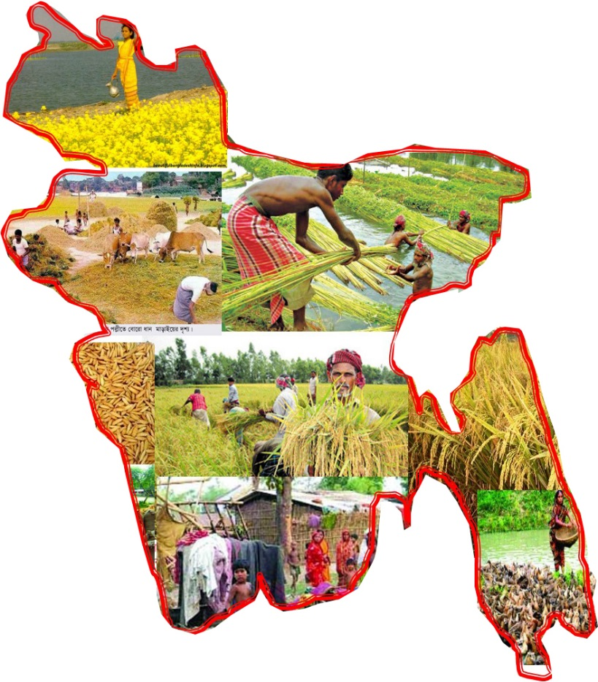
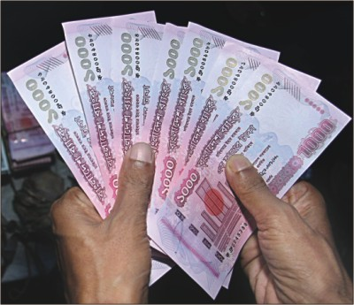
আজকের পাঠের বিষয়
বাংলাদেশের অর্থনৈতিক উন্নয়নের সম্ভাবনা

Slide 6
শিখনফল
এই পাঠ শেষে শিক্ষার্থীরা…
◊ বাংলাদেশের অর্থনৈতিক উন্নয়নের ক্ষেত্রগুলো সনাক্ত
করতে পারবে।
◊ বাংলাদেশের অর্থনৈতিক উন্নয়নে করণীয় দিকগুলো
বিশ্লেষণ করতে পারবে।

Slide 7
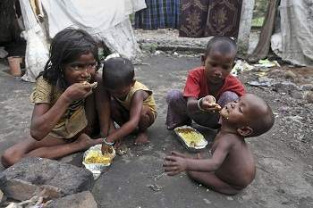
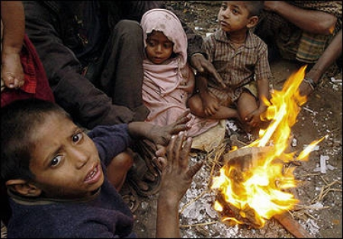
চিত্রে কি দেখতে পাচ্ছ? বাংলাদেশের অর্থনৈতিক উন্নয়নের পথে এরা কেন বাধাস্বরূপ?
Notes:
স্লাইডে উল্লেখিত প্রশ্নোত্তরের মাধ্যমে পাঠটি উপস্থাপন করতে পারেন। এখানে দারিদ্রতা যে একটি দেশের জন্য ভয়ানক হুমকির স্বরূপ সেজন্য চিত্রগুলো ব্যবহার করা হয়েছে।

Slide 8
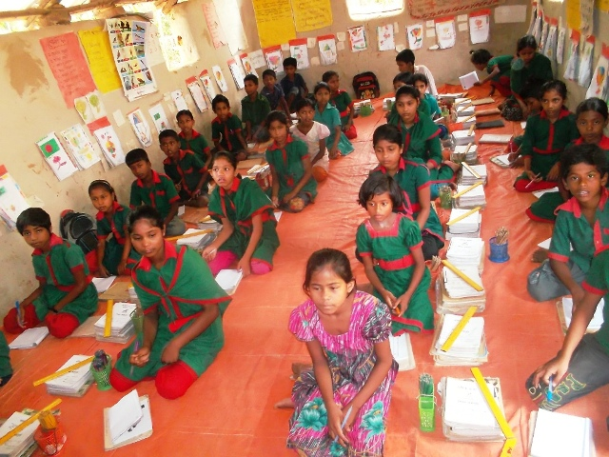
অর্থনৈতিক উন্নয়নে সমস্যা
শিক্ষার অভাব
বাংলাদেশের অর্থনৈতিক উন্নয়নের বড় সমস্যা দরিদ্র জনগোষ্ঠী এবং শিক্ষার অভাব
Notes:
ছবিগুলো দেখিয়ে শিক্ষার্থীদের প্রশ্ন করতে হবে। চিত্র দেখে কি বোঝাা যায়? এখানে দারিদ্রতা যে শিক্ষার পথে চরম বাঁধা তা বোঝানো হয়েছে।

Slide 9
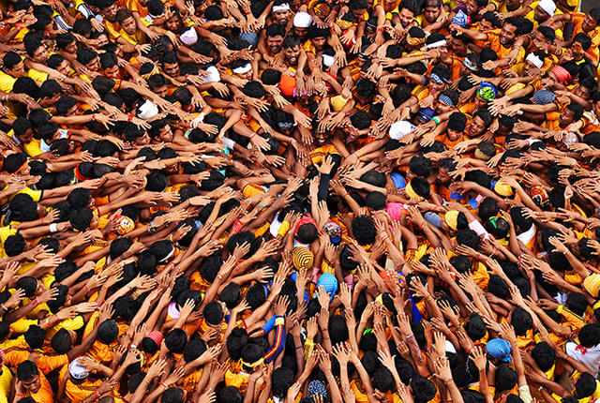
বাংলাদেশের অর্থনৈতিক উন্নয়নে জন্য জনগোষ্ঠী কিভাবে ভূমিকা রাখে?
Notes:
প্রশ্নটি এজন্য করবেন – জনগণকে কাজে লাগিয়ে যে দেশের উন্নয়ন করা যায় সে বিষয়টি শিক্ষার্থীদের মধ্য থেকে বের করে আনতে সহযোগিতা করবে।

Slide 10
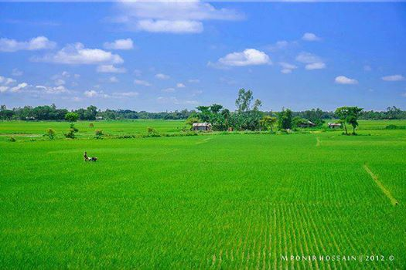
অর্থনৈতিক উন্নয়নের প্রধান দিক সমূহ
বাংলাদেশের অর্থনৈতিক উন্নয়নে প্রধান সুবিধা হলো এ দেশে বিরাট জনশক্তি এবং প্রচুর উর্বর ভূমি রয়েছে।
Notes:
অর্থনৈতিক উন্নয়নের প্রধান দিক সমূহ –জনশক্তি ও উর্বর ভূমি। ছবিগুলো দেখিয়ে শিক্ষার্থীদের প্রশ্ন করতে হবে। চিত্র দেখে কি বোঝাা যায়? অধিক জনসংখ্যা কিভাবে দেশের উন্নয়ন করে ও উর্বর ভূমি কেন অর্থনৈতিক উন্নয়নে অগ্রণী ভূমিকা রাখতে পারে?

Slide 11
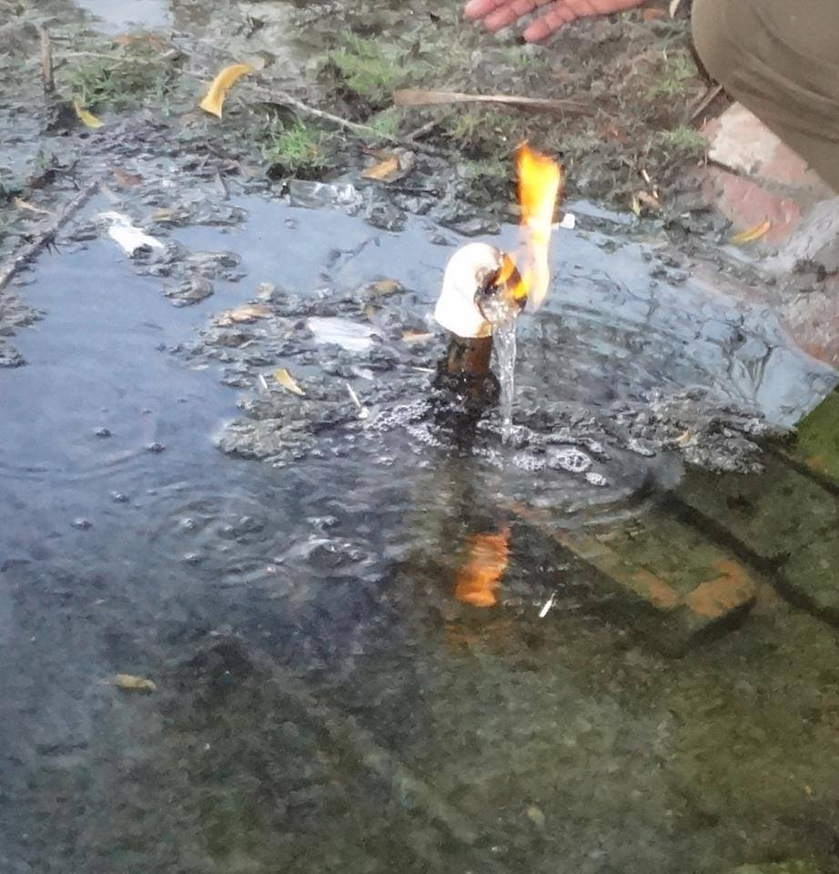
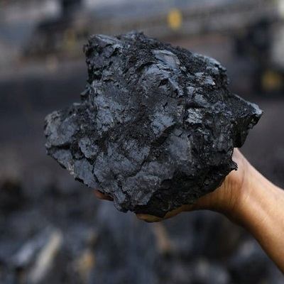
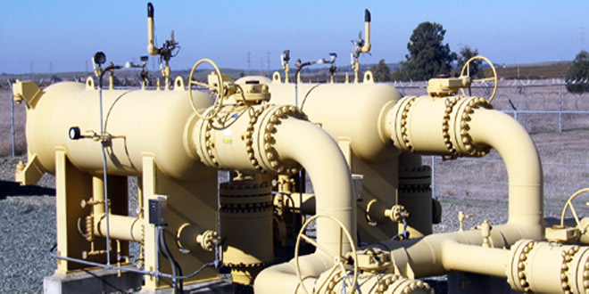
প্রাকৃতিক খনিজ সম্পদ
বাংলাদেশে প্রচূর পরিমানে খনিজ সম্পদ রয়েছে এগুলোর সুষ্ঠ ব্যবহারে অল্প সময়ে অর্থনৈতিক উন্নয়ন সম্ভব।
Notes:
খনিজ সম্পদ থাকলেই কি দেশের উন্নয়ন হয়? এর বিপক্ষে ৩ টি কারণ দেখাও। খনিজ সম্পদ ব্যবহার করে দেশের উন্নয়নের উল্লেখযোগ্য ৫ টি কারণ লিপিবদ্ধ কর।

Slide 12
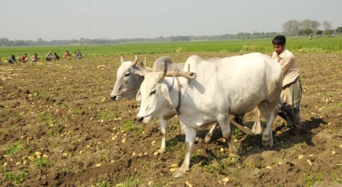
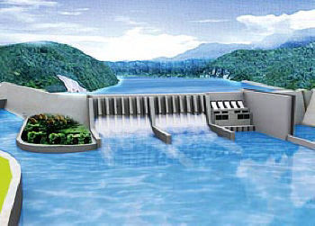
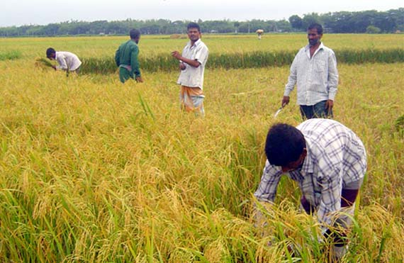
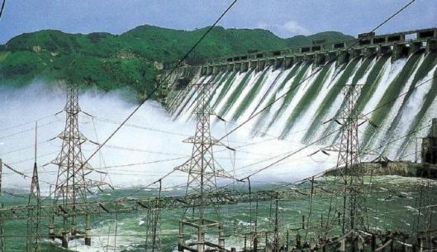
মাটি ও পানি হতে পাই
মাটি ও পানি আমাদের অর্থনৈতিক উন্নয়নের একটি বড় সহায়ক।
Notes:
মাটি ও পানি কিভাবে দেশের উন্নয়নে ভুমিকা রাখে ১ মিনিট সময় নির্ধারণ করে ২/৩ জনের শিক্ষার্থীদের কাছ থেকে উপস্থিত বক্তব্য গ্রহণ করতে হবে।

Slide 13
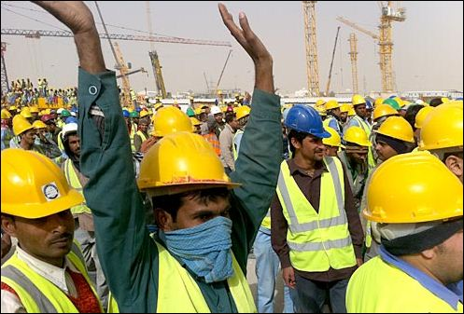
প্রবাসী বাংলাদেশী
বাংলাদেশের দক্ষ জনশক্তি বিদেশে তাদের শ্রমের বিনিময়ে অতি অল্প সময়ে দেশের অর্থনীতিকে সমৃদ্ধ করতে পারে।
Notes:
দেশের উন্নয়নের পথে জনশক্তির পাশাপাশি আর কোন পদ্ধতি অবলম্বন করে অল্প সময়ে দেশের উন্নয়ন করা সম্ভব? এরূপ প্রশ্ন করতে পারেন।

Slide 14
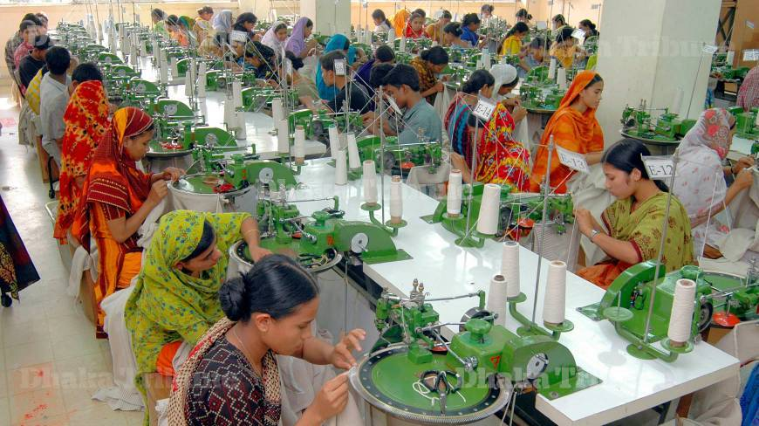
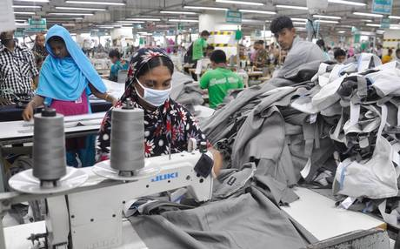
শিল্পখাত
গার্মেন্টস ও পোশাক শিল্প আমাদের অর্থনীতির একটি উজ্জ্বল সম্ভাবনাময় দিক।
Notes:
চিত্র দুইটি দেখিয়ে শিক্ষক প্রশ্ন করবেন- পোশাক শিল্পের উন্নয়নের সাথে সাথে দেশের উন্নয়ন ঘটে কিভাবে? পরে শিক্ষক সমাধান দিবেন।

Slide 15
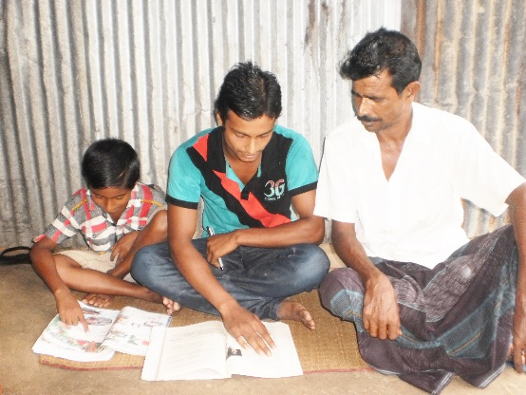
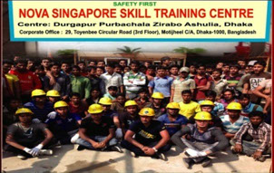
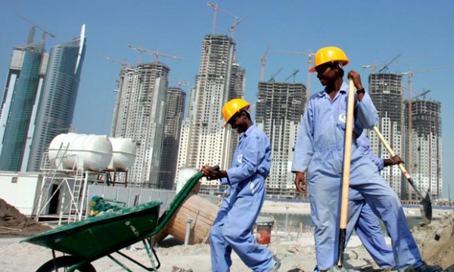
শিক্ষার অভাবে আমাদের দেশের বেশিরভাগ মানুষ সিদ্ধান্ত গ্রহণে অক্ষম। তাই প্রকৃত শিক্ষার মাধ্যমে জনশক্তিকে জনসম্পদে পরিণত করতে হবে।
Notes:
শিক্ষক প্রথমে শিক্ষার চিত্রটি দেখিয়ে প্রশ্ন করবেন-সঠিক সিদ্ধান্ত গ্রহণ করতে প্রথমে কোনটির প্রয়োজন? তার পর-প্রত্যেকটি চিত্র নিয়ে ব্যাখ্যা করবেন । প্রথমে সঠিক সিদ্ধান্ত গ্রহণ, শিক্ষার্থীর মেধা ও চাহিদা অনুযায়ী, শিক্ষার সুযোগ , শিক্ষার্থীর দক্ষতা অনুযায়ী তাকে সেই ধারায় কাজ প্রদানের সুযোগ সৃষ্টি করে দেশের উন্নয়নে কাজে লাগাতে হবে। এমনভাবে শিক্ষক ব্যাখ্যা করতে পারেন। অথবা শিক্ষক তার নিজস্ব বুদ্ধিমত্তা দিয়ে ব্যাখ্যা করবেন।

Slide 16
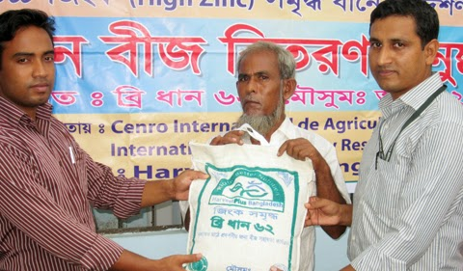
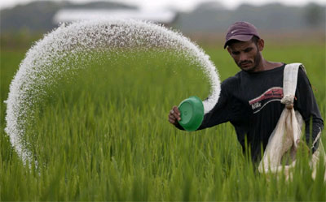
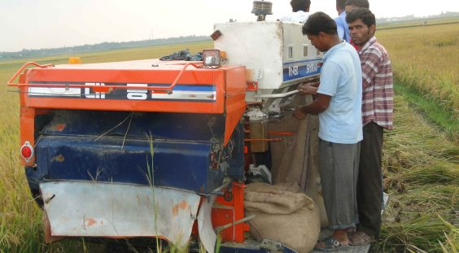
কৃষিক্ষেত্রে আধুনিক যন্ত্রপাতি, উচ্চফলনশীল বীজ , সার কীটনাশকের সঠিক ব্যবহার করে
উৎপাদন বৃদ্ধির মাধ্যমে অর্থনৈতিক উন্নতির খাত সমৃদ্ধ হবে।
Notes:
উপরোক্ত চিত্রগুলো দেখিয়ে প্রশ্ন করতে হবে যে, উক্ত চিত্রগুলো কিভাবে দেশের উন্নয়নে অবদান রাখে? শিক্ষক নিজের চেতনা থেকে প্রশ্নত্তোরের মাধ্যমে কাজটি সমাধান করতে পারেন।

Slide 17
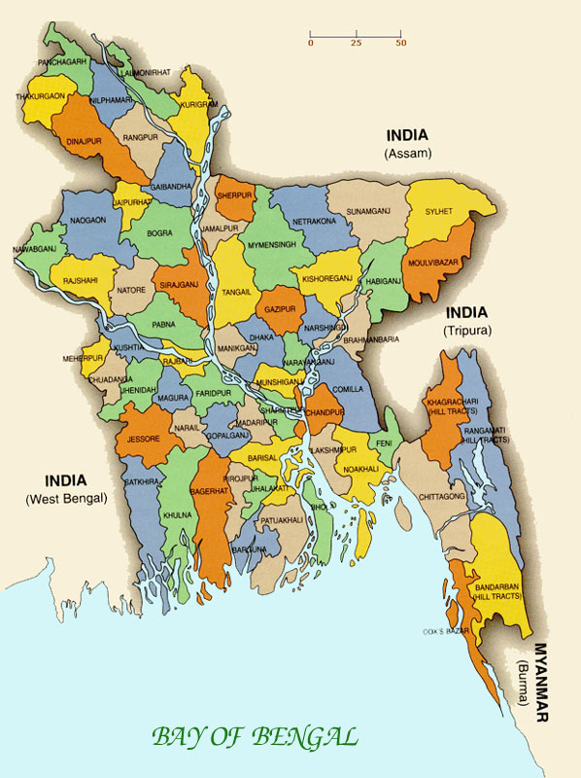
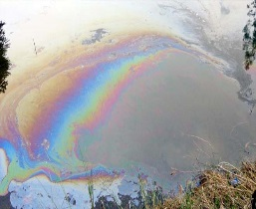
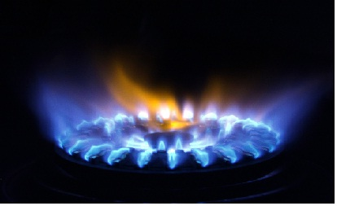
বাংলাদেশের অব্যবহৃত প্রাকৃতিক সম্পদ উত্তোলন ও ব্যবহারের মাধ্যমে
সাংকেতিক চিহ্ন
কয়লা
গ্যাস
তেল
সাংকেতিক চিহ্নে
ক্লিক করুন
অর্থনৈতিক উন্নয়নের যথেষ্ট সম্ভাবনা রয়েছে।
Notes:
সাংকেতিক চিহ্ন কয়লা খনির অবস্থান দেখাতে কয়লা লেখা এর উপর ক্লিক করতে হবে। এভাবে প্রত্যেকটি প্রাকৃতিক সম্পদ দেখানোর জন্য সাংকেতিক চিহ্ন এর উপর ক্লিক করতে হবে। প্রাকৃতিক সম্পদ দেখিয়ে ২/৩ জন শিক্ষার্থীদের কাছ থেকে প্রাকৃতিক সম্পদের অবস্থান সনাক্ত করতে বলবেন।

Slide 18
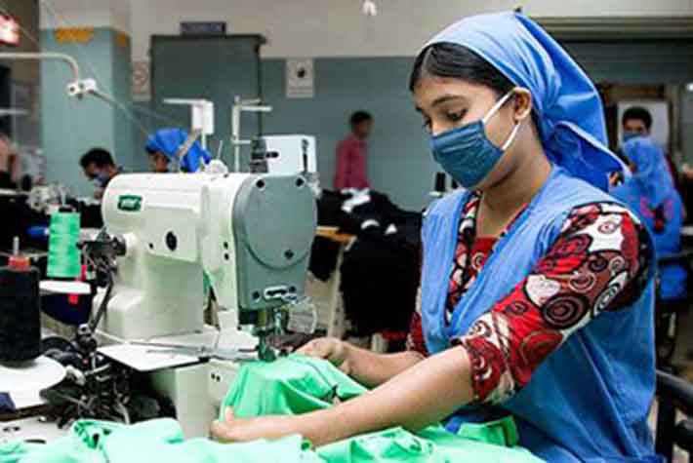
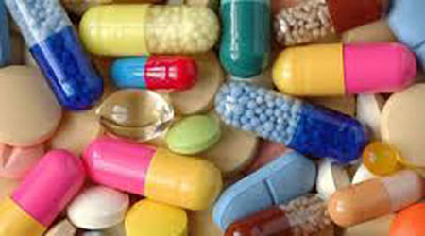
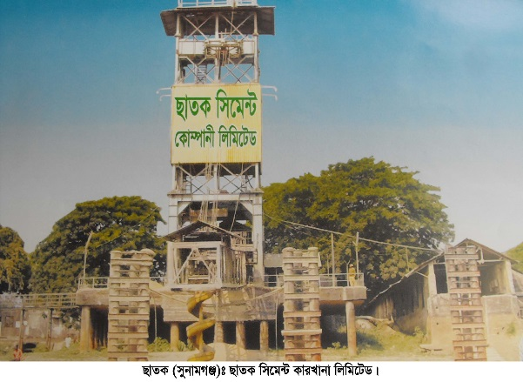
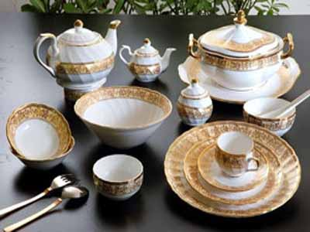
শিল্পের প্রসার
গার্মেন্টস, ঔষুধ, সিমেন্ট, সিরামিক সহ সম্ভাবনাময় শিল্পখাতকে সম্প্রসারণ করতে হবে।
Notes:
উপরোক্ত চিত্রগুলো কি করলে শিল্পখাতের প্রসার ঘটবে? এ বিষয়ে আলাদা আলাদা প্রশ্ন করতে পারেন।

Slide 19
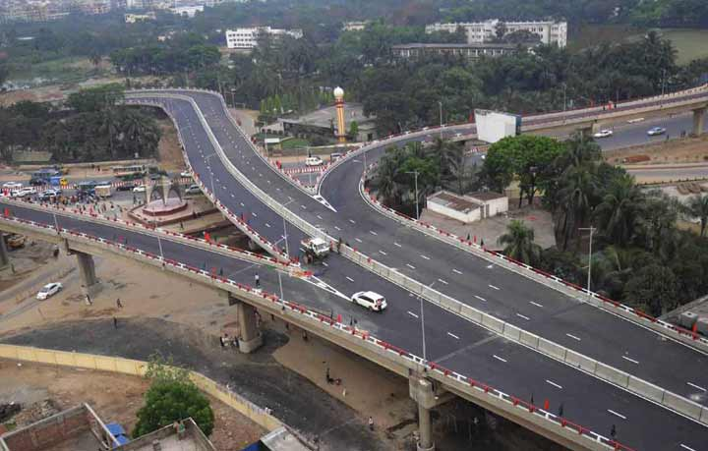
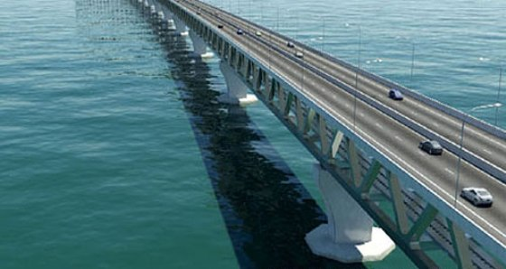
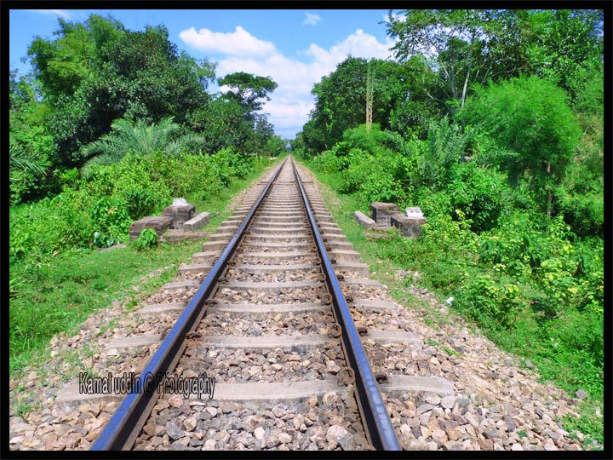
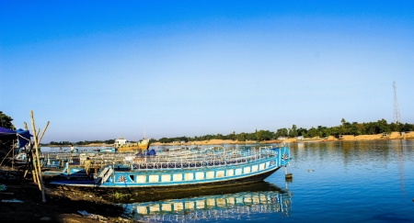
সড়ক, সেতু, রেল ও জলপথের উন্নয়ন করতে হবে।
Notes:
দেশের উন্নয়নের জন্য কেন সড়ক, সেতু, রেল ও জলপথের উন্নয়ন করতে হবে?

Slide 20
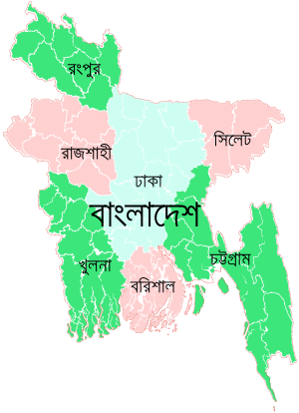
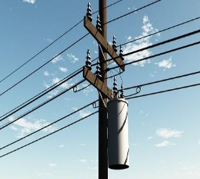
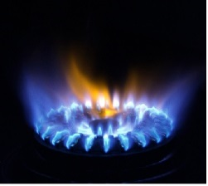
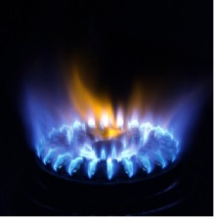
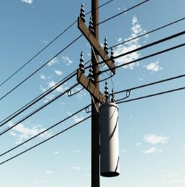
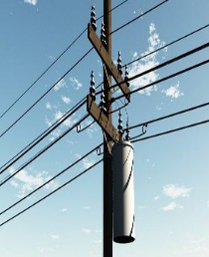
দেশের শিল্প
সাংকেতিক চিহ্ন
বিদ্যুৎ
গ্যাস
Notes:
চিত্র দুইটি দেখিয়ে শিক্ষক প্রশ্ন করবেন-শিল্প খাতের উন্নয়নে আর কোন কোন ক্ষেত্র অবদান রাখে? এখানে বিদুৎ ও গ্যাসক্ষেত্রকে দেশের প্রতিটি স্থানে স্থাপন করে দেশের বিভিন্ন শিল্পব্যবস্থাকে কিভাবে উন্নয়ন করা যায় তার একটি উদাহরণ দেখানো হয়েছে। এ বিষয়ে শিক্ষক বিস্তারিত তুলে ধরবেন। বিদ্যুৎ ও গ্যাস ব্যবহার করে কিভাবে দেশের উন্নয়ন ঘটছে তোমার ব্যবহৃত এমন ৩ টি জিনিসের নাম লিখ।

Slide 21
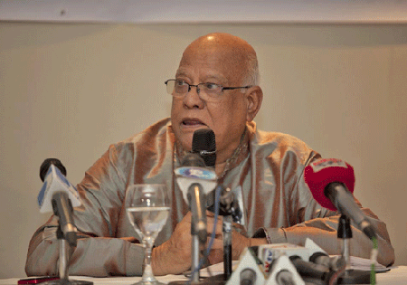
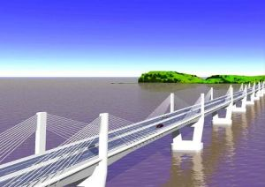
পরিকল্পনা প্রণয়ন
পরিকল্পনা প্রণয়নকারী ব্যক্তিদের ব্যক্তি স্বার্থ ত্যাগ করে দেশের উন্নয়নে কাজ করতে হবে।
Notes:
প্রশ্নউত্তোরের মাধ্যমে কাজটি করা যেতে পারে। দেশের উন্নয়নে কেন পরিকল্পনা গ্রহন করতে হবে যুক্তি দেখাও । ২/৩ জন শিক্ষার্থীদের নিকট থেকে জানতে হবে। তবে অবশ্যই সময়ের প্রতি দৃষ্টি প্রদান করতে হবে।

Slide 22
একক কাজ
বাংলাদেশের অর্থনৈতিক উন্নয়নের খাতগুলো লিখ ।
জোড়ায় কাজ
শিল্পখাতের উন্নয়ন হলেই বাংলাদেশের উন্নয়ন সম্ভব।
এ বিষয়ে ৫টি কারণ উল্লেখ কর।

Slide 23
দলীয় কাজ
বাংলাদেশের অর্থনৈতিক উন্নয়নে কৃষি ও দক্ষ জনশক্তি অগ্রণী ভূমিকা রাখতে পারে কি? স্বপক্ষে ও বিপক্ষে যুক্তি দেখাও।
Notes:
এখানে শিক্ষক -শ্রেণিকক্ষে শিক্ষার্থী অনুপাতে দলে বিভক্ত করতে পারেন। শিক্ষার্থীরা দলীয় কাজ উপস্থাপনের সময় শিক্ষক অন্য দল থেকে ফিডব্যাক নিতে পারেন । পরবর্তীতে ফিডব্যাকের উপর ভিত্তি করে মতামত প্রদান করবে। সর্বপরি শিক্ষক সমাধান দিবেন।

Slide 24
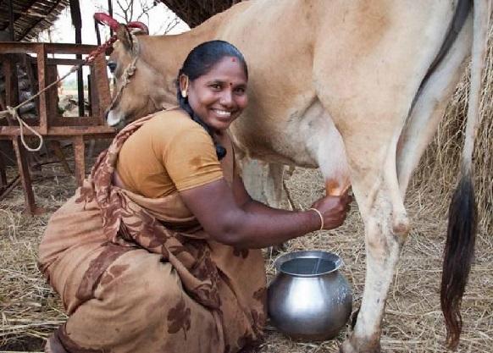
মূল্যায়ন
অর্থনৈতিক উন্নয়নের পথে প্রধান অন্তরায় কী কী?
উক্ত খাত দুইটি ছাড়া আর কোন কোন খাতের মাধ্যমে অর্থনৈতিক উন্নয়ন সম্ভব?

Slide 25
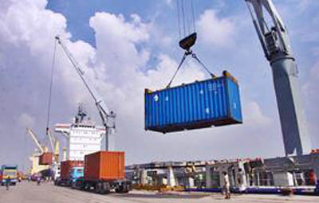
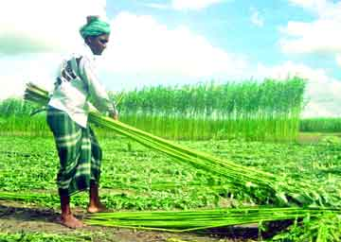
মূল্যায়ন
অর্থনৈতিক উন্নয়নের অন্তরায় কী কী ভাবে দূর করা যায়?
চিত্রটির মাধ্যমে কিভাবে অর্থনৈতিক উন্নয়ন সম্ভব?

Slide 26
মূল্যায়ন
সঠিক উত্তরটি চিহ্নিত করে বোর্ডে লেখ:
১। বাংলাদেশের অর্থনৈতিক প্রবৃদ্ধির মূলে রয়েছে?
i. প্রবাসীদের আয়
ii . দেশজ উৎপাদন বৃদ্ধি
iii. শিল্পের কাঁচামাল আমদানি বৃদ্ধি
নিচের কোনটি সঠিক?
ভুল উত্তর
উত্তর সঠিক হয়েছে
ভুল উত্তর
ভুল উত্তর
ক. i
খ. i ও ii
◊ ক্লিক করে
সঠিক উত্তর জানতে হবে ।
গ. i, ii ও iii
ঘ. i ও iii
Notes:
মূল্যায়নের জন্য শিক্ষক ব্লুটুথ মাউস শিক্ষার্থীদের কাছে দিয়ে রেডিও বাটনের উপর ক্লিক করে সঠিক উত্তরটি বের করতে পারেন। যদি ব্লুটুথ মাউস না থাকে তাহলে শিক্ষার্থীদের মধ্য থেকে কয়েকজনকে সামনে এনে মাউস ক্লিক করে উত্তর প্রদানে সহায়তা করতে পারেন।

Slide 27
মামুন মধ্যবিত্ত পরিবারের সন্তান। তার বাবা সময়মত তাকে অর্থের যোগান দিতে না পারায় এস. এস. সি পাশ করার পর সে আর লেখাপড়া করতে পারে না। তার বাবা তাকে তাদের আবাদী জমির কিছু অংশ বিক্রি করে তাকে সিংগাপুর স্কিল ট্রেনিং সেন্টার থেকে প্রশিক্ষণ গ্রহণ করিয়ে সিংগাপুরে কাজের উদ্দেশ্য প্রেরণ করেন। এতে মামুন স্বাবলম্বী হয়ে দেশে আসেন। মামুনকে দেখে তার কয়েকজন বন্ধু একই পথ অবলম্বন করে এবং তাদের অবস্থার উন্নতি হয়।
১। মামুন দেশের কোন খাতের উন্নয়ন করছে?
ক. অর্থনৈতিক
খ. সামাজিক
গ. আন্তর্জাতিক
ঘ. ব্যাক্তিগত
২। উদ্দীপকে বর্ণিত কাজের মাধ্যমে মামুন ও তার বন্ধুরা কিসে পরিনত হয়েছে?
ক. বিনিয়োগকারীতে
খ. পেশাজীবীতে
গ. মানবসম্পদে
ঘ. শ্রমশক্তিতে
Notes:
মূল্যায়নের জন্য শিক্ষক ব্লুটুথ মাউস শিক্ষার্থীদের কাছে দিয়ে রেডিও বাটনের উপর ক্লিক করে সঠিক উত্তরটি বের করতে পারেন। যদি ব্লুটুথ মাউস না থাকে তাহলে শিক্ষার্থীদের মধ্যথেকে কয়েকজনকে সামনে এনে মাউস ক্লিক করে উত্তরপ্রদানে সহায়তা করতে পারেন।

Slide 28
বাড়ির কাজ
বাংলাদেশের অর্থনৈতিক উন্নয়নে একজন নাগরিক হিসাবে তোমার দায়িত্ব ও কর্তব্যের উপর ২০০ শব্দের একটি প্রতিবেদন লিখ।
Notes:
বাড়ির কাজটি বোর্ডে লিখে দিলে শিক্ষার্থীদের লিখে নিতে সহজ হবে।

Slide 29
কৃতজ্ঞতা স্বীকার
শিক্ষা মন্ত্রণালয়, মাউশি, এনসিটিবি ও এটুআই-এর সংশ্লিষ্ট কর্মকর্তাবৃন্দ
এবং কন্টেন্ট সম্পাদক হিসেবে যাঁদের নির্দেশনা, পরামর্শ ও তত্ত্বাবধানে এই মডেল কন্টেন্ট সমৃদ্ধ হয়েছে তারা হলেন-
* জনাব মোহাম্মদ হাবীবুল ইসলাম সুমন *
সহকারী অধ্যাপক, সরকারি টিচার্স ট্রেনিং কলেজ, ময়মনসিংহ
* জনাব রফিকুল ইসলাম *
সহকারী অধ্যাপক , সরকারি টিচার্স ট্রেনিং কলেজ, পাবনা।
Notes:
কন্টেন্টটি শিক্ষা মন্ত্রণালয়, মাউশি, এনসিটিবি, টিটিসি ও এটুআই-এর সংশ্লিষ্ট কর্মকর্তাবৃন্দ দ্বারা পরীক্ষিত ও যাচাইকৃত।

Slide 30
আসুন আমরা সবাই দেশের উন্নয়নে সততা ও নিষ্ঠার সাথে ঐক্যবদ্ধ হই।
সবাইকে ধন্যবাদ

